Slide 1
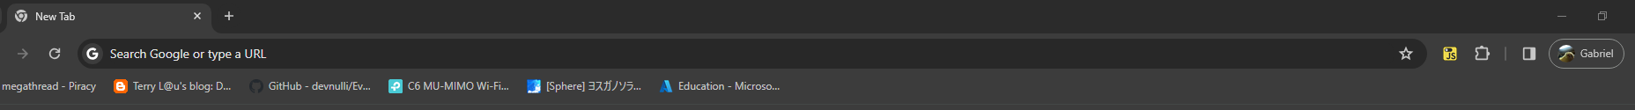


Entrar
E-mail
Senha
Salvar login
Login
Cadastrar-se

Slide 2
Cadastre-se
E-mail
Seu nome
Senha
Repetir senha
Cadastrar

Slide 3


Criar bolo
Meus bolos
Your cakes
Sair
Bolo dourado de 3 camadas
Visualizar
Bolo 2
Visualizar
Bolo 3
Visualizar
Bolo 4
Visualizar

Slide 4

Criar bolo
Meus bolos
Cake Designer
Sair
Bolo dourado de 3 camadas
Resumo:
Destaque 1
Destaque 2
Destaque 3
Destaque 4
Sabor: Chocolate
(wip)
Enviar
Peso desejado: 3 kg
Editar

Slide 5
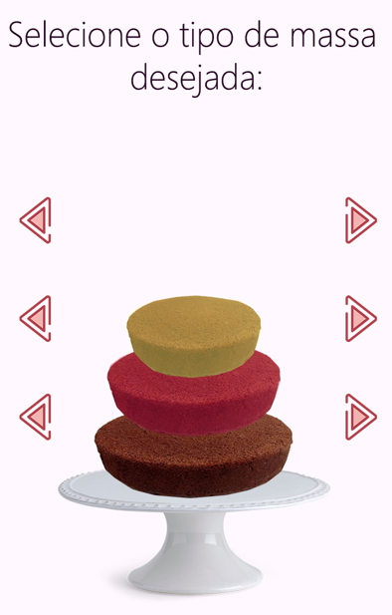
Criar bolo
Meus bolos
Cake designer
Sair
Adicionar camada
Remover camada
Recomeçar

Slide 6
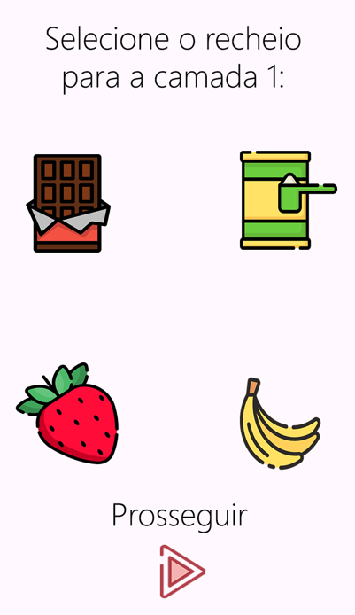
Criar bolo
Meus bolos
Cake designer
Sair

